Slide 1

隆平高科益阳种子产业园信息化项目
—— 投标方案
湖南深拓智能设备股份有限公司
2021.08
Notes:
各位领导，上午好，非常荣幸能够参与这次投标，也非常高兴能够站在这儿为大家介绍我公司的投标方案。

Slide 2





目录
Contents
项目概述
出入园模块
加工过程管理
仓库管理
公司简介
深拓资质
过往业绩
Notes:
今天我的介绍将从以下三方面进行。首先我将详细的分模块介绍项目的具体方案细节，以及项目的实施方案；接下来我将介绍一下深拓公司的基本情况；最后我简单的说明一下深拓的资质以及过往业绩。

Slide 3
项目概述
Notes:
下面我们就进入正题，首先我将详细的介绍本次投标我们的方案。

Slide 4
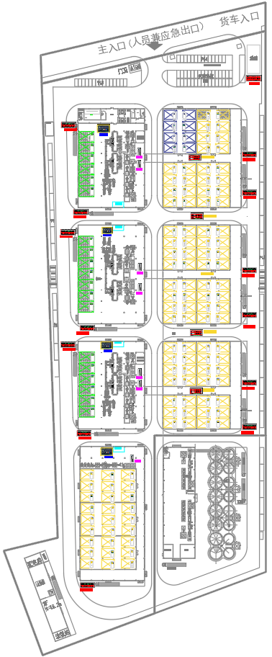
项目总体介绍
益阳产业园建设图
出库管理
出库
计划
产线产能
计划达成
出库管理
入库
安全
生产安全
入库管理
人员安全
仓储
加工
物流
车辆调度
出园
生产
工艺
加工配方
人员调度
入园
物资
设备
人员
消耗
生产消耗
物资调度
能源消耗
设备管理
安灯系统
Notes:
要想将项目做好，首先必须深刻的了解客户需求，以及客户的基本情况，这样可以最大程度的防止走弯路，导致项目的失败。
我们深入的了解过隆平益阳种子产业园的基本情况。简单来说种子产业园，主要就是做好两件事：1、是仓储；2、是加工。
而要做好这两件事，就是需要对物资、对设备、对人员进行合理的安排和管理。
和仓储相关的重要环节就是物流，要管好物流，就必须做好出入园的调度，抓好出入库的流程中的关键环节，也就是通过对人对车对物资的管控实现物流的有序化。
种子加工过程则涉及人机料法环5个方面，涉及：计划、工艺、安全、消耗等诸多方面。
所以说这张图涉及了除品质外的园区的方方面面。

Slide 5
系统规划
计划层
ERP
备货、送料、加工、提货计划
产能、损耗、库存
加
工
管
理
仓
储
管
理
设
备
管
理
质量
管理
系统
能源
环境
加工计划
入库管理
设备管理
加工过程
任务调度
保养管理
仓储
用工管理
出库管理
生产执行层
看板管理
维修管理
库内作业
楼宇
安防
工艺管理
备件管理
SCADA
基础资料
一卡通
设备资料管理
园区
运输
管理
系统
统计反馈
库位管理
出园管理
数据接口
报表管理
入园管理
汇集层
SCADA
…….
SCADA
能源网关
环境网关
业务前端机
生产加工设备
仓储设备
物流设备
检测设备
园区/环境
设备层
风选机
比重选
光选机
包衣机
垛位信息板
看板
监控中心大屏
产线上位机
车辆衡
种子水分测定仪
环境检测仪
翻混机
包装秤
激光打码机
包装机
冷库
产线信息终端
产线安全门
扫码器
视频监控器
Notes:
我们将流程进一步归纳和梳理，从而得到的是益阳园区的性细化系统的模块蓝图。
我们从下到上分为四层：
最下层是设备层：包括加工设备、仓储设备、物流设备等等，他们将通过Scada系统的边缘计算，通过各种网关，以及有线无线网络连接到一起，而这就是第二层汇集层。
汇集成获得的数据，在生产执行层各个系统模块使用。
生产执行层中的每个模块都固化了流程和任务，这些获取到设备数据随着流程和任务，通过移动端发送给工作人员，实现人、机器、任务三者的协同。
同时生产执行层可以和计划层中的ERP对接实现数据的上传和下达，也可以和其他的第三方系统对接，实现数据的共享。

Slide 6





系统整体概述
设备管理
仓库管理
产线管理
能源管理
益阳种子
产业园
运输管理
园区调度
质量管理
Notes:
当然针对完整的智能园区，按照我们的理解，起码包括一下7大模块，分别是运输管理、产线管理、设备管理、仓库管理、能源管理、园区调度，以及最重要也是贯穿始终的基石就是是质量管理系统。
当然罗马不是一天建成的，所以这么一个庞大的系统，也可以分步实施。
而在这次投标的就是其中的：产线管理、仓库管理、以及园区调度这三大模块。

Slide 7
安卓APP
苹果APP
微信
小程序
系统规划
加工管理
1、加工单管理
2、任务调度
3、任务模板管理
用工管理
1、点工单管理
2、工时管理
3、用工统计
统计反馈
1、加工统计
2、加工跟踪
3、绩效分析
4、数据采集
看板管理
1、看板管理
2、看板库管理
3、节目编播管理
4、数据接口
出入园管理
1、入园通知
2、入园引导
3、出园管理
流程调度
1、任务调度
2、任务推送
仓管定制
1、垛位图
2、NC库存对接
3、垛位流水
接口管理
1、NC接口
2、Scada接口
3、第三方物流
Notes:
这三大模块具体到软件上，我们进一步的完善和细化，最终划分出：
加工管理、用工管理、统计反馈、看板管理、出入园管理、流程调度、仓库管理、接口管理，共8个软件模块。
实现对物资的调度，对生产的管理，以及对人员信息的传递。
同时我们将开发安卓APP、苹果APP以及微信小程序，操作人员无论是在办公室，或者哪怕任何地方都可以，获取信息，参与到工作中去。

Slide 8
跨园区功能支持
隆平高科集团
业务计划执行层（ERP）
生产制造接口
库存接口
其它接口
益阳
南宁
南京
广汉
园区物流加工管理平台
园区物流加工管理平台
园区物流加工管理平台
园区物流加工管理平台
Notes:
从集团公司层面上来说，是有多个园区，而我们的系统，支持多实例管理模式，可以理解成为多账套管理。
并且采用低硬件依赖度的设计，这样哪怕自动化程度较低的园区也可以快速的搭建园区信息化管理系统。
当每个园区都通过园区管理系统，接入集团ERP管理平台，我们就可以方便实现跨园区的资源调度，这样整个隆平集团将变成一个有机的整体，极大的增加其效率。

Slide 9

软件架构
前端UI
HTML
jQuery
jQuery
图片
展示层
引擎渲染
Ajax交互
权限控制
POST 请求
GET请求
用户管理
系统设置
统计报表
加工管理
记录日志
业务层
仓储管理
......
存储过程
数据缓存
自定义函数
事务
数据层
读写分离
......
数据库
MS SQL
MS SQL
Oracle
物理层
独立服务器
第三方虚拟主机
Notes:
这是我们软件的基本架构，重下到上共分为6层，分别为：物理层、数据库层、数据层、业务层、展示层、以及前端。
首先在物理层，我们可以部署在独立服务器上，也可以在第三方虚拟主机上，甚至可以部署在云端。
数据库我们采用的是我的SQL数据库，并搭建专用的数据服务器，以保证数据的安全。
数据层直接链接数据库，实现对数据的分类、存储、整理、和统计。
业务层上就是前面所提到的软件功能模块，他们获取到数据，并通过流程任务进行转发。
业务层的功能，最终通过展示层的渲染和整理，最终在展示层，通过网页，APP等呈现。
这就是我们软件的基本架构体系。

Slide 10
软件架构
语言级
VB
C+ +
C#
F#
JScript
.....
CLS
Common Language Specification
模板框架Framework
WebForm
MVC
Winform
SharePoint
NET Framework
WebApi
.NetCore
WPF
Dynamic CRM
B/S
C/S
Products
语言级
ADO.NET
XML
ORM
Linq
I/O
.....
BCL
Base Class Library
CLR
Common Language Runtime
CTS and CLS
Common Tуре System
Common Language Specification
OS
OS
Notes:
整个系统采用的是.Net的开发环境，主要采用C#语言开发，这张图就是.Net的开发环境框架。
众所周知微软.Net的框架，相对来说是最成熟的，应用最广的，效率最高的，也是最容易维护的。
这也是本次系统我们采用.Net框架的重要原因。

Slide 11
软件架构
页面缓存区
关系数据库
Web API
Nginx
Redis
数据库缓存区
Web Cache
API接口
Nginx负载均衡
Database Cache
目录服务器
Redis缓存服务
APIs Compiler
MQ消息队列
APls编译器
MO
数据存储
服务器
HTTPS
HTTPS
HTTPS
Socket
管理云平台
移动应用程序
接入应用程序
Web Cache
APP
硬件设备
Notes:
这是软件功能架构。
下面这个框是现场的或远端的各种设备，有APP、有平台，也有产线上的各种设备。他们均通过有线或无线网络，甚至通过4G或5G，都可以链接平台获取任务以及数据。
而平台的主要通过Web的模式对外发布界面。
并且考虑到硬件设备较多，以及以后扩展的问题，我们采用加入了负载平衡，以及Redis的实时内存数据库进行数据缓冲，最后才链接到数据库获取数据。
这样多重的缓存和隔离，保证数据的安全，同时也最大程度的考虑到扩容后的并发问题。

Slide 12

出入园模块
Notes:
前面是对项目的整体介绍，以及软件的基本框架。
接下来，我将就每个模块进行相对详细的介绍。

Slide 13

系统规划
计划层
ERP
备货、送料、加工、提货计划
产能、损耗、库存
加
工
管
理
仓
储
管
理
设
备
管
理
质量
管理
系统
能源
环境
加工计划
入库管理
设备管理
加工过程
任务调度
保养管理
仓储
用工管理
出库管理
生产执行层
看板管理
维修管理
库内作业
楼宇
安防
工艺管理
备件管理
SCADA
基础资料
一卡通
设备资料管理
园区
运输
管理
系统
统计反馈
库位管理
出园管理
数据接口
报表管理
入园管理
汇集层
SCADA
…….
SCADA
能源网关
环境网关
业务前端机
生产加工设备
仓储设备
物流设备
检测设备
园区/环境
设备层
风选机
比重选
光选机
包衣机
垛位信息板
看板
监控中心大屏
产线上位机
车辆衡
种子水分测定仪
环境检测仪
翻混机
包装秤
激光打码机
包装机
冷库
产线信息终端
产线安全门
扫码器
视频监控器
Notes:
首先就是园区调度模块

Slide 14
运输管理功能框架
出入园管理
任务调度管理
出入园管理
车辆管理
任务调度
入园管理
承运人及车辆管理
任务分派
出园管理
配置优化
任务模板管理
运输跟踪
交付状态跟踪
发货订单管理
Notes:
园区调度模块主要的功能就是进行出入园的调度管理系统。
主要设计入园和出园两个重要流程。
在出入园管理模块中设计到的软件模块包括：任务调度模块、出入园管理模块、以及车辆管理模块。
任务调度模块负责任务的调度、分派以及流程模板的管理。
出入园管理模块包括两个流程，以及车辆跟踪，发货单跟踪4项功能。
而车辆管理则包括承运人管理、配载管理、交付状态管理等。

Slide 15





调整模块目标
任务流转为基础
围绕入园和出园流程
1、固化流程
● 将出入园流程进行固化
● 杜绝跨流程和无视流程的行为
● 无论新老员工都可以快速上岗和换岗
仓管员
2、减少沟通成本
● 改变人传人的沟通方式
● 改变短信的通讯模式
● 通过信息化数据流转减少沟通成本
质检员
调度中心
搬运工
3、加强统筹调度效率
● 信息传递过程中留痕
● 加快信息传递效率
司机
Notes:
而这些模块的设立主要就是希望通过园区调度中心，通过任务管理模块，以流程为基础，将：仓管员、搬运工、质检员、以及司机4者间的信息共享和联动机制。
打破原来人传人的落后的信息传递机制，以及手机+短信的信息发送模式。
从而将出入园区的流程通过软件固化下来，减少沟通的成本，加强统筹调度的效率。

Slide 16
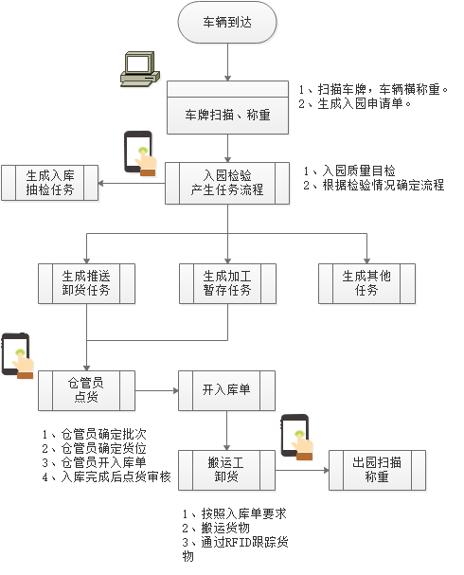
调度模块目标
车辆到达
出货申请单
车辆到达
车牌扫描、称重
1、扫描车牌，车辆横称重。
2、生成入园申请单。
汇总、配载
安排车辆
车牌扫描、称重
入园申请
生成入库
抽检任务
入园检验
产生任务流程
1、入园质里目检
2、根据检验情况确定流程
生成装货任务
生成推送
卸货任务
生成加工
暂存任务
生成其他
任务
仓管员
点货
开出库单
1、仓管员确定批次
2、仓管员确定货位
3、仓管员开入库单
4、入库完成后点货审核
仓管员
点货
开入库单
搬运工装货
1、仓管员确定批次
2、仓管员确定货位
3、仓管员开入库单
4、入库完成后点货审核
搬运工
卸货
出园扫描
称重
1、按照入库单要求
2、搬运货物
3、通过RFID跟踪货物
出园扫描
称重
1、按照入库单要求
2、搬运货物
3、通过RFID跟踪货物
Notes:
这就是出入园区的基本流程：

Slide 17




运输管理系统
运输管理系统
调度中心
任务调度模块
流程引擎
微信推送
入园任务
到达管理
入园调度
任务模板管理
流程引擎
发货管理
出园调度
任务调度
发货订单管理
任务分派
运输跟踪模块
APP推送
车辆管理
出园任务
仓管员
质管员
优化配载
承运人及车辆管理
入库流程
出库流程
其他流程
微信推送
Notes:
这是流程过程中各个软件模块实现的功能。
司机可以通过微信小程序，将到达时间通知调度中心，也可以获取调度中心下发的卸货点的信息。
而一旦车辆入园，入园任务将通过任务调度模块同时推送给仓管、质检、以及搬运工的手机APP上，从而实现多岗的联动机制。
出园也是一样，可以通过车辆管理系统优化配载，并且通过承运人管理系统，实现通知的上传和下达。

Slide 18

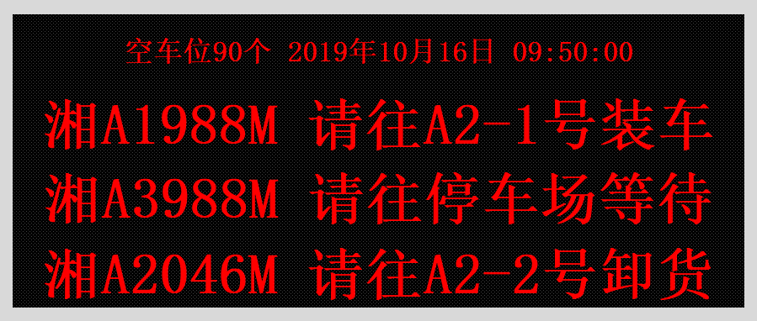
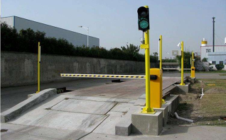
入园规划
Notes:
所以我们建立调度中心，配上大屏。并且在入园区的地方配备道闸、车牌识别系统、以及地磅，并且在地磅前配备LED显示屏。
在LED显示屏上会有车辆信息、重量信息、以及通过仓管员安排的卸货点、卸货时间信息等等。
杜绝现阶段人传人信息传递过程中的失真，造成沟通成本的增加。

Slide 19

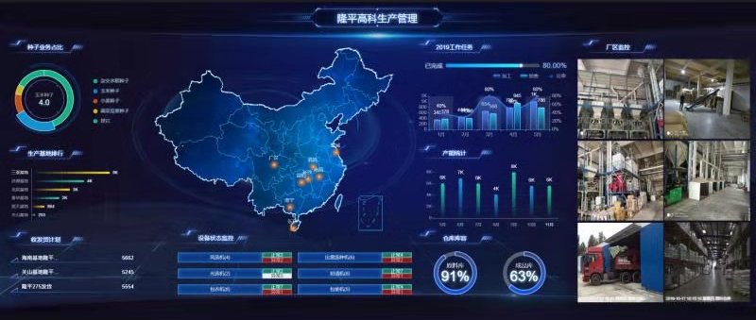
调度中心
视频
监控
中心
● 安防摄像头监控
●产线摄像头监控
信息
调度
中心
● 车辆调度中心
● 仓库调度中心
展示
中心
● 对外展示的作用
产能监控
实时产能
累计产能
计划情况
计划完成
产线排产
仓库
情况
仓库库存
仓库环境
调度
情况
车辆调度
装卸货调度
Notes:
而调度中心，不单单是调度，我们采用了视频矩阵，可以接入硬盘录像机的视频信号，将安防摄像头、产线摄像头、仓库摄像头投射到大屏上。
同时大屏的是展示的中心，可以将园区的产能、库存、生产等数据统计后实时显示在上面。
在继续拓展，也可以变成集团跨区域调度的中心等。

Slide 20
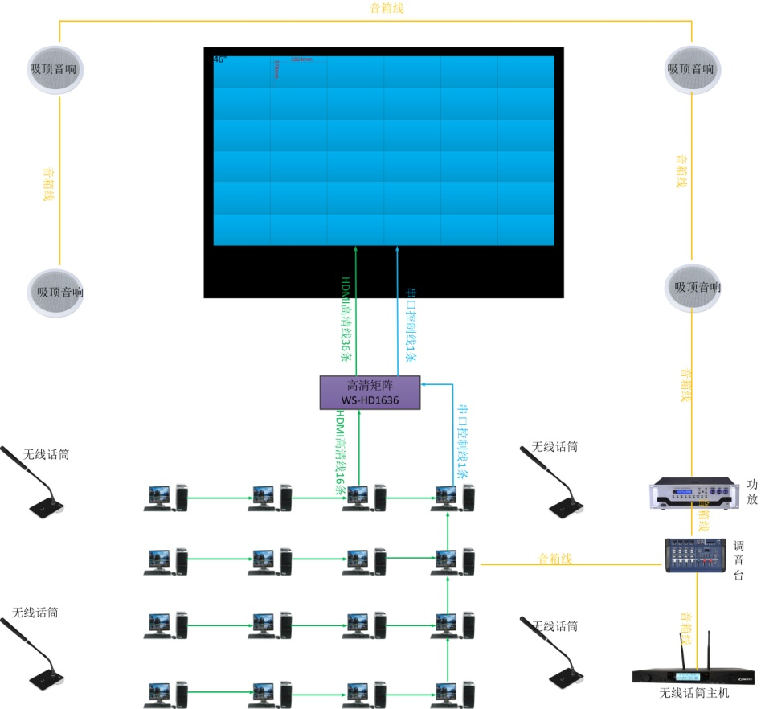
园区调度管理
园区入口设备
LED显示屏 | 颜色：红绿两色；尺寸：1010m*530m | 1 | 套
监控中心设备
液晶拼接屏 | 尺寸：46"DID屏，超窄边液晶拼接单元，物理拼接缝隙≤3.5mm 单元外观尺寸：1022mm x 577mm x 150mm 亮度：500d/m2；对比度：4000：1；显示模式：16：9 可视角度上下左右178度，最佳分辨率1920x1080 | 36 | 台
HDMI矩阵切换器 | 16进36出高清HDMI矩阵，6.5G带宽，EDID处理，HDCP解密，面板/红外/RS-240控制。 | 1 | 台
联想电脑 | Intel酷睿i5四核处理器、8G内存、128GB固态+1TB机械硬盘 | 3 | 台
HIFI同轴吸顶 | 喇叭口径6.5”X1 2”X1额定功率50W | 8 | 只
无线一拖四会议话筒 |  | 1 | 台
应用服务器 | CPU:Xeon 3106 8C/85W/1.7GHz*1 内存：8GB TruDDR4 2666 MHz *2 硬盘：100GB SSD*2+200GB SSD*2 | 1 | 台
数据服务器 | CPU:Xeon 3106 8C/85W/1.7GHz*1 内存：8GB TruDDR4 2666 MHz *2 硬盘：100GB SSD*2+2.5’ 600GB 10K SAS 12Gb 热插拔 512n *2 | 1 | 台
三联操作台 | 尺寸规格：750X1850X900mm | 1 | 台
Notes:
这就是我们为园区调度系统配备的主要硬件清单。以及大屏的硬件拓扑图。
我们采用维视的拼接屏系统，而拼接屏的关键件46寸的液晶面板采用的是京东方的产品，质量上有较大保障。
而16入36出的视频矩阵，可以接入多达16入视频数据，在拼接屏上显示。
同时我们配备了喇叭和无线话筒，可以进行视频会议等，调度中心也可以是远程视频会议中心。

Slide 21
加工过程管理
Notes:
接下来就是加工过程管理模块

Slide 22
加工管理
计划层
ERP
备货、送料、加工、提货计划
产能、损耗、库存
加
工
管
理
仓
储
管
理
设
备
管
理
质量
管理
系统
能源
环境
加工计划
入库管理
设备管理
加工过程
任务调度
保养管理
仓储
用工管理
出库管理
生产执行层
看板管理
维修管理
库内作业
楼宇
安防
工艺管理
备件管理
SCADA
基础资料
一卡通
设备资料管理
园区
运输
管理
系统
统计反馈
库位管理
出园管理
数据接口
报表管理
入园管理
汇集层
SCADA
…….
SCADA
能源网关
环境网关
业务前端机
生产加工设备
仓储设备
物流设备
检测设备
园区/环境
设备层
风选机
比重选
光选机
包衣机
垛位信息板
看板
监控中心大屏
产线上位机
车辆衡
种子水分测定仪
环境检测仪
翻混机
包装秤
激光打码机
包装机
冷库
产线信息终端
产线安全门
扫码器
视频监控器
Notes:
加工过程管理，也是园区管理的核心模块

Slide 23
产线管理功能框架
加工管理系统
现场
终端
Mes
系统
Scada
系统
Scada系统
产线集控系统
管理产线运行
采集产线数据
Mes系统
加工信息获取
计划匹配管理
任务调度管理
数据统计与分析
现场终端
手机APP移动终端
现场看板
远程信息终端
Notes:
加工管理系统，大体上分为3个部分，分别是：
Scada系统：是自动化的基础，主要控制生产流水线，管理产线设备采集生产数据。
Mes系统：生产管理系统，主要功能是获取加工单，实现加过过程的流程和任务管理，以及数据统计和分析。
现场终端：包括移动端的APP，现场看板，以及远程信息终端，主要实现人机交互。
通过这三大系统，实现人机料法环的协同。

Slide 24
产线管理功能框架
计划管理 | 任务调度管理 | 用工管理 | 统计反馈
滚动计划管理 | 任务调度 | 点工单管理 | 加工统计
加工单管理 | 任务分派 | 工时管理 | 加工跟踪
排程管理模块 | 任务模板管理 | 用工统计 | 绩效分析
计划跟踪 |  |  | 数据采集
SCADA系统 | 看板管理 | 工艺管理 | 数据接口
加工单获取 | 看板库管理 | 工艺模板管理 | Scada数据接口
设备监控 | 节目编播管理 | 工艺参数设置 | ERP数据接口
参数设定 |  | 工艺数据分析 | 品质数据接口
配方管理 |  |  | 库存数据接口
故障报警
Notes:
这就是产线管理系统的整体软件功能框架。
他包括：计划管理、任务调度、用工管理、数据统计、Scada系统、看板管理、工艺管理、数据接口共8个功能模块。
下面会详细介绍。

Slide 25
SCADA功能框架
上位机 | 远程终端 | 可编程控制器 | 通讯设施
组态交互界面 | 传感器 | 末端数据采集 | 数据接口
数据分析 | 执行器 | 末端设备控制 | 通讯协议
发送控制命令 | 智能设备 | 数据上传下载 | 数据介质
监视与报警 |  | 逻辑判断
数据上传下载 |  | 数据分析
数据收集记录 |  | 设备通讯
命令语言
Notes:
首先是Scada系统，前面介绍过的，也就是产线自动化控制系统。分为两个部分分别是上位机系统，也就是Scada软件，和下位机系统PLC控制系统。
主要实现系统启停集中控制，数据上传下载，数据采集统计等。

Slide 26
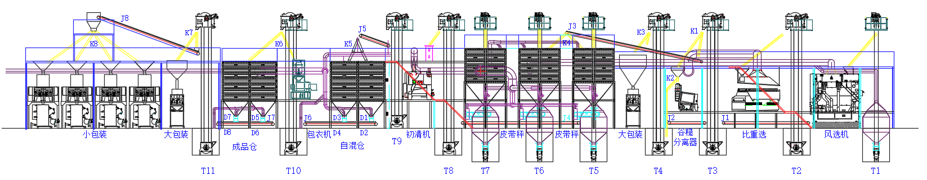
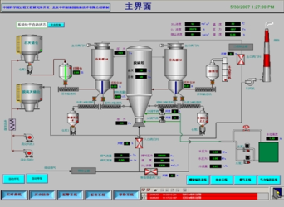
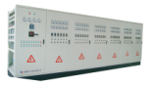
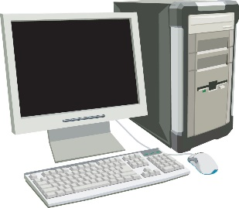
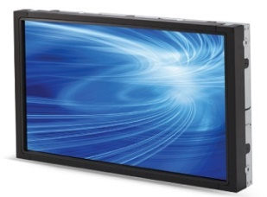
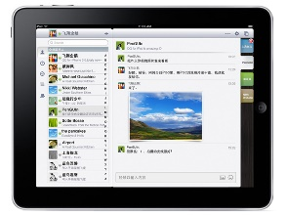
Scada系统
实现功能：
1、设备集中控制。
2、故障报警传送。
3、订单工艺获取下发。
4、关键参数采集上传。
5、远程监控。
集控系统
HMI端
移动端
PC端
产线管理系统
Notes:
这是Scada控制系统硬件拓扑图。
控制柜里面装的就是下位机系统，也就是PLC控制器，他通过IO点控制每台设备的启停，同时通过IO模拟量信号采集料仓中料位的多少。
并且通过通讯串口，或以太网，将配方下载到包装秤、包衣机、配料秤中，实现工艺订单的下发。
而PC端上安装的就是上位机系统Scada组态软件。上位机系统主要作用有3个：
1、负责产线的人机交互，操作人员可以通过上位机操作产线设备。
2、产线数据收集和存储以及数据边缘计算，并和Mes系统链接。
3、订单获取以及订单数据解析，工艺数据下载。
最后在Scada系统中配置了两块15寸触摸屏，分别在一楼和二楼的产线上，用于操作工人现场操作。
有了Scada系统后，移动端和Mes系统可以直接从产线的设备上获取数据，加快数据的获取及时性，以及数据的准确性。

Slide 27





产线过程管理
仓管员
看板管理
获取生产数据
任务调度模块
App推送
产能饱和度
节目编播管理
操作员
任务模块管理
加工计划管理
计算公式：实际产能/设计产能*100%
看板管理
数据接口管理
任务调度
加工单管理
Scada接口
任务分派
计划跟踪
加工参数配方
ERP接口
滚动加工单
管理
获取加工单
产线损耗率
Scada系统
品质数据接口
获取质量信息
生成加工单
获取加工单
库存数据接口
加工单
计算公式：（批次投料数量-批次加工完成数量）/批次投料数量*100%
获取库存信息
设备监控
参数设定
工艺管理模块
准时开工率
配方管理
加工和资源历史数据
加工统计
工艺模版管理
故障报警
产能统计
工艺参数设置
计算公式：准时开工计划/总计划*100%
Scada数据库
损耗分析
工艺数据分析
Notes:
单纯的Scada系统只能控制产线设备，而Mes也就是生产管理系统则负责计划的管理、产能的调配、任务的分派，以及数据的统计和分析。
下面的图就是产线管理系统以及Scada系统的软件功能拓扑图。
首先加工计划管理模块获取ERP的订单信息，通过滚动管理模块将生效的加工单通过工艺管理模块，生成系统能够理解的加工单数据。
加工单数据通过任务调度，推送给仓管员和操作员，以及质检员。
同时将工艺数据通过Scada接口推送给Scada系统，直接下载到产线中去。
同时Scada系统获取的离散数据，通过统计模块获取产能和损耗。

Slide 28
产线信息化目标
环
料
人
生产环境
原料管理
用工管理
仓储环境
成品管理
任务推送
依托生产加工单的信息化平台
法
机
工艺编辑
加工指令
工艺下达
参数下载
生产五要素：人机料法环协调和统一
Notes:
通过生产管理，我们的目的就是将人机料法环五个基本数据协调在一起，实现生产过程的标准化。

Slide 29










加工流程规划
加工单
加工单
原材料出库单
仓库管理员
核对实物
获取加工单
获取加工单
仓管员
搬运工
核对
1.扫码
精选翻混
管理员
搬运出库流水
生成出库单
精选设备
参数设定
包装设备
参数设定
核对
2.扫码
包装产线
管理员
搬运种子
核对产线
加工信心
核对产线
加工信心
精选翻混产线
原材料入库单
领料扫码
产线加工
包装加工
产线Scada系统
包装产线
扫码
成品入库单
喂料扫码
生成入库单
出货
生产看板
搬运工
现场操作柱
搬运入库流水
入库
Notes:
我们通过这幅图解释如何将人机料法环五个方面通过流程串联到一起。
加工单被推送，则会同时下达到仓管员、操作员、搬运工、以及产线设备Scada系统中。
大家接受到的信息是一致的，而且是全面的。
在生产开始时，操作员只需要核对生产工艺，即可投入产线。
产线生产过程以及产成品数据，实时显示在看板上，方便生产管理者目视化管理，把控生产进度。
而质检通过扫描加工单号，可以获取加工信息，抽检生产质量。
生产完成后，通过扫码推送入库任务，协调仓管员和搬运工入库。
这样围绕加工单，将生产的各个环节捆绑在一起实现生产的联动。

Slide 30
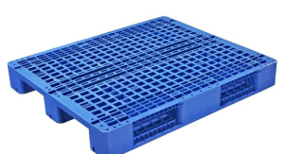
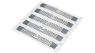

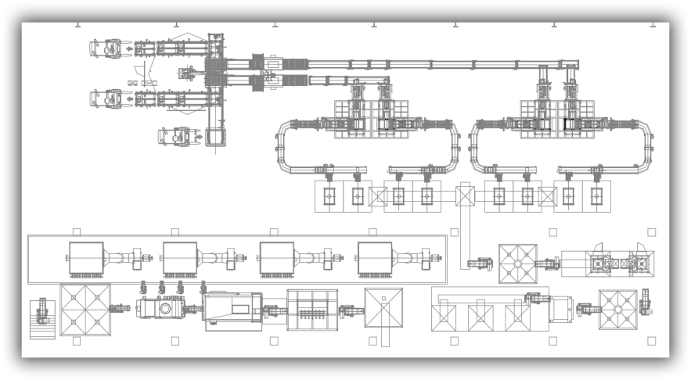
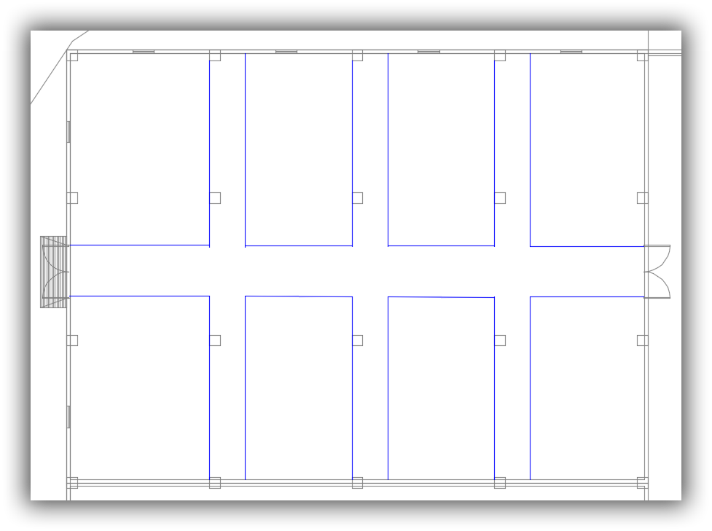
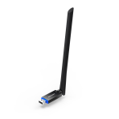
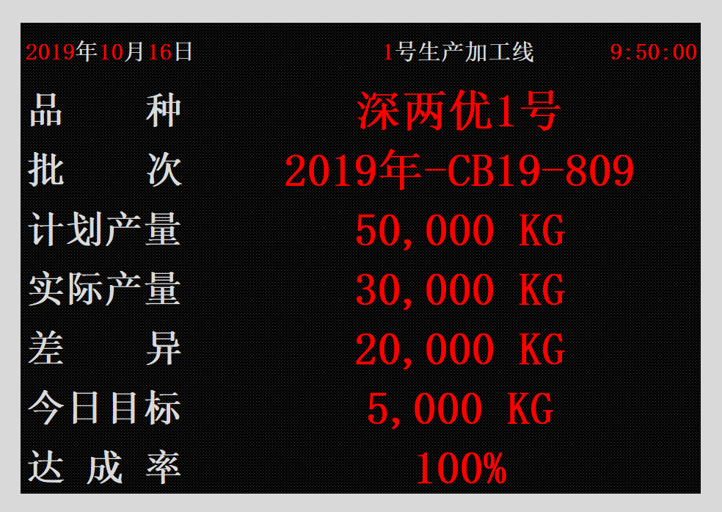
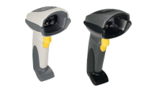
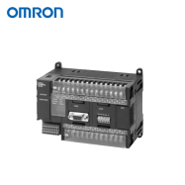
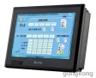
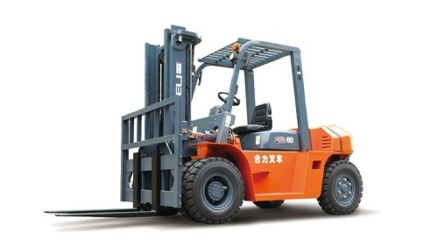
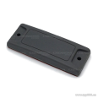
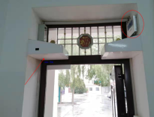
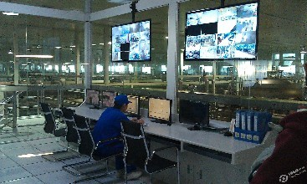

生产过程中容错
移动信息终端(二期)
仓
库
产
线
现场看板
移动信息终端(一期)
RFID读取
RFID读取
产线控制室
Notes:
在生产现场，我们会设置产线控制室，放置上位机系统。并且在直观的地方放置生产看板，方便生产现场的目视化管理。
下位机放在生产现场，并且楼上楼下都配备有触摸屏显示和操作。
在生产过程中，有个更加重要的问题就是防错。
所以我们对载体，也就是叉车进行改装。增加一体机、RFID、扫码枪。并且配上4G路由器。并且在门上安装RFID读写器。
这样我们就可以跟踪叉车的行驶过程，可以划分叉车的工作区域，一旦跨区域报警。
并且可以知道叉车上的货物是哪个批次的产品，当叉车上的种子是错误的，一旦驶入产线将立即报警。
同时我们在产线的喂料口安装小的LED显示牌可以显示当前需要投料的批次，并且安装RFID读取器，一个提醒搬运工，别投错物料，同时当叉车走错投料坑会立即报警。
叉车上的一体机上也同步显示搬运任务，以及投料坑编号。
这么多手段，目的就是将杜绝错误的产生。

Slide 31


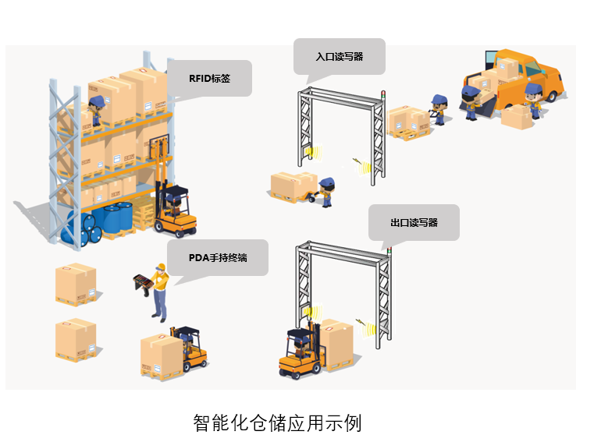
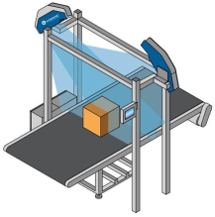
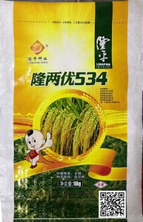
数据的完整性和准确性保障
出入园区地磅及数据采集
1. 出入园区地磅数据采集
2. 扫描订单匹配物资
产线设备数据采集
移动信息终端(一期)
1. 原料数据采集：
跟踪运输过程，通过现场终端采集原料数据
通过产线出入口地磅，结合运输过程采集原料数据
2. 产成品数据采集：
包装秤+扫码装置计算产成品的数据
Notes:
搭建产线控制系统后，我们就可以通过设备直接采集数据，进行统计，杜绝虚假数据，促进业财一体化。
比如说在出入园区我们通过地磅采集数据。
比如说我们通过RFID，以及终端录入，采集原材料的数据。
比如说，通过包装秤采集产成品的数据等等。

Slide 32

仓储管理
Notes:
最后一个系统就是仓管系统

Slide 33

仓储管理
计划层
ERP
备货、送料、加工、提货计划
产能、损耗、库存
加
工
管
理
仓
储
管
理
设
备
管
理
质量
管理
系统
能源
环境
加工计划
入库管理
设备管理
加工过程
任务调度
保养管理
仓储
用工管理
出库管理
生产执行层
看板管理
维修管理
库内作业
楼宇
安防
工艺管理
备件管理
SCADA
基础资料
一卡通
设备资料管理
视频监控
运输
管理
系统
统计反馈
库位管理
数据接口
报表管理
综合布线
汇集层
SCADA
…….
SCADA
能源网关
环境网关
业务前端机
生产加工设备
仓储设备
物流设备
检测设备
园区/环境
设备层
风选机
比重选
光选机
包衣机
垛位信息板
看板
监控中心大屏
产线上位机
车辆衡
种子水分测定仪
环境检测仪
翻混机
包装秤
激光打码机
包装机
冷库
产线信息终端
产线安全门
扫码器
视频监控器
Notes:
仓储也是园区的一个非常重要的组成部分。

Slide 34
仓储管理功能框架
入库管理 | 出库管理 | 库内作业 | 基础资料 | 仓库报表
入库单管理 | 出库单管理 | 盘库单管理 | 仓库 | 库存报表
入库查询 | 出库查询 | 垛位管理 | 库区 | 库龄报表
入垛策略 | 出垛策略 | 移库 | 库位(垛位) | 库存垛位图
 |  | 库存调整 | 容器载具
Notes:
这是仓储管理基本软件功能框架。
包括入库管理、出库管理、谷内作业管理、基础资料、以及仓库报表。

Slide 35




仓储信息化目标
平均库存占有率 | 反映仓库的平均占有率
平均库龄 | 最长库龄 平均库龄
帐物相符率 | 盘亏率 盘盈率
库存周转率 | 出库和库存比值
原料到货及时率 | 需求与供应的比值
交付及时率 | 提货计划与实际提货的比值
仓管员
入库出库
调度员
搬运工
Notes:
通过仓管系统的流程管理，围绕着出入库流程，将仓管员、调度员、以及搬运工协同到一起，实现信息的共享。
同时通过数据的统计和管控，实现库存占有率、周转率、库龄等相关指标的提升。

Slide 36
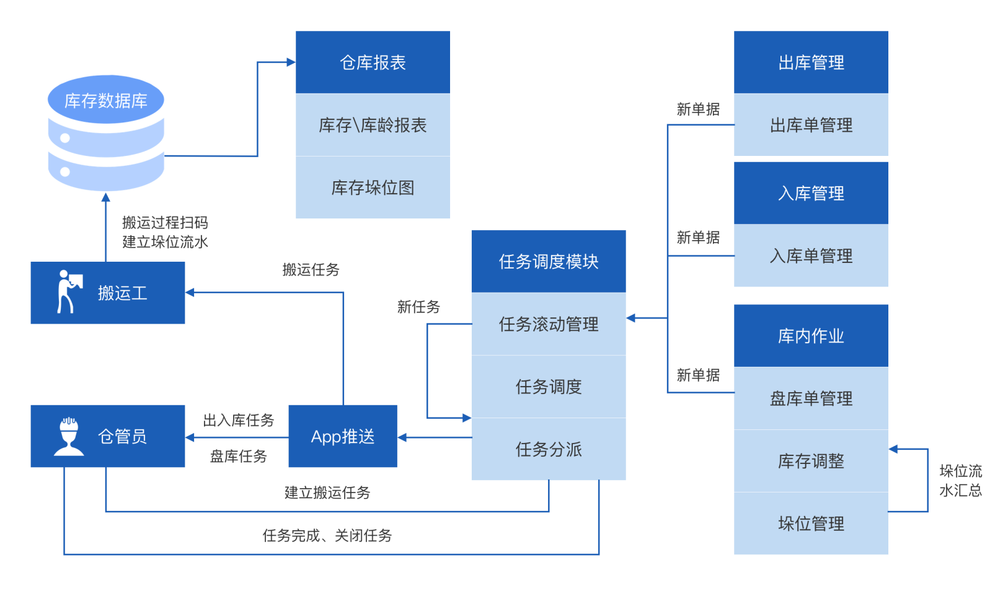
仓储
Notes:
这个就是围绕出入库的流程管理系统。
其核心就是任务调度模块。当收到出入库单据后，任务调度模块，就会将任务推送给当值的仓管员，以及搬运工，以及搬运工的叉车的显示屏上。
然后无论是仓管员或是搬运工都按照任务内容各司其职，完成出入库动作。
同时在仓库中会划分出垛位，在搬运过程中，搬运工需要扫描垛位的二维码（用叉车上的扫码枪），并且录入搬运数量，这样就可以形成垛位流水，为物流的追溯提供数据依据。

Slide 37
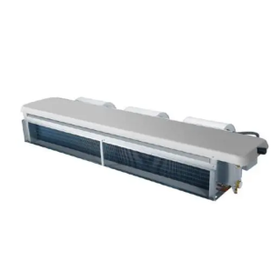
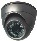
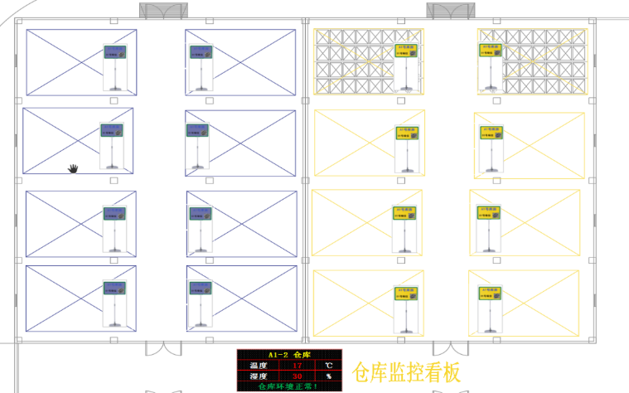
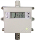
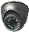
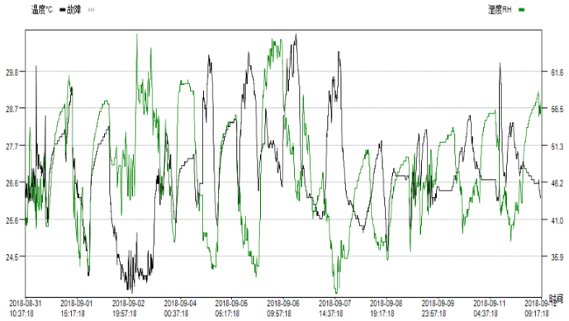
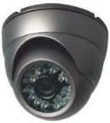
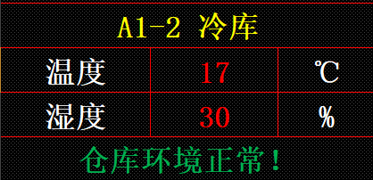
仓库规划
-1
-1
LDP232-1
隆两优
8T / 1年
LDP232-2
隆两优
3T / 2年
LDP232-2
隆两优
9.5T / 2年
LDP232-2
隆两优
6T / 2年
80%
30%
95%
60%
-1
LDP232-2
隆两优
9T / 2年
LDP232-3
晶两优
10T / 2年
LDP232-3
晶两优
4.5T / 1年
90%
100%
45%
空调末端数据采集
仓库垛位信息图
视频监控报警
仓库环境看板
仓库环境曲线图
Notes:
同时对于仓管系统，我们可以和冷库中的末端空调通讯，采集监控仓库内的温湿度信息，并且可以获取开关门信号。
在仓库门口设置看板，和二维码，扫码或目视，不开门就可以获取垛位图，了解库存的实际情况。
在仓库的门上设置RFID读码器，跟踪出入的叉车。
同时在门上配备了报警器，当进行熏蒸作业时，警示灯会亮起，看板上会显示熏蒸作业。防止员工误闯造成生产事故。

Slide 38

实施及售后

Slide 39

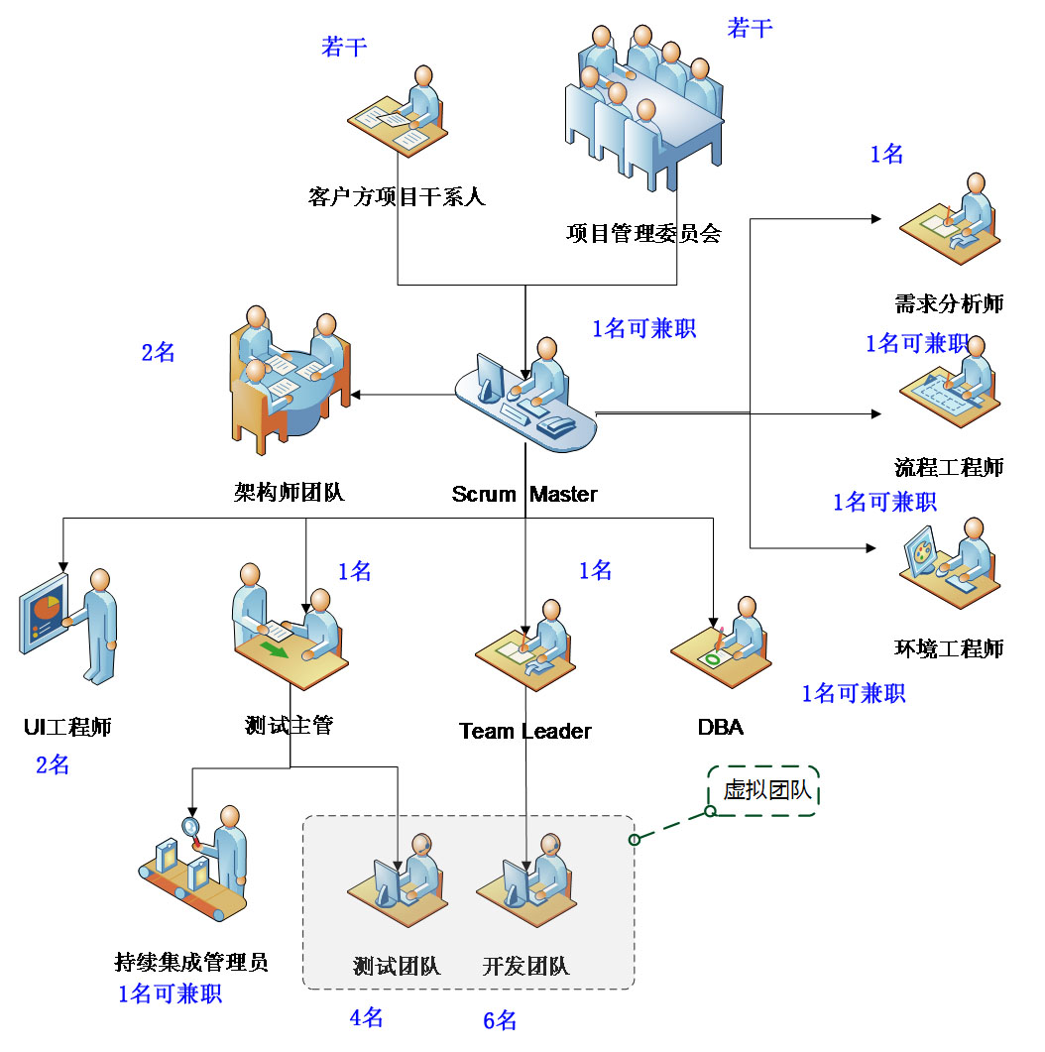

实施团队组织结构及核心人员工作职责
敏捷团队，多面手
专业的企业MES实施团队
结合专业的SOA实施团队
Notes:
项目的的实施，需要一个可靠的团队。
为了隆平的项目，我们将抽调出能力最强的技术员，按照图示中的结构形成强有力的开发团队。
当然团队中不但有我们的开发人员，也需要隆平团队的支持。
大家一起协同起来，把项目实施好。
这个项目我们将长时间投入团队人员不低于12名。各个职位的人员分配如上图。

Slide 40
人员工作职责
角色 | 职责 | 负责人 | 项目经验
Product Owner | 定义所有产品功能，决定产品发布的内容以及日期 对产品的投入产出负责，并根据市场变化对需要开发的功能排列优先顺序 合理的调整产品功能和迭代顺序，认同或者拒绝迭代的交付 | 隆平高科
项目管理委员会 | 为项目经理和项目团队提供支持 | 隆平高科&深拓
Scrum Master （项目经理） | 对项目的直接管理；领导团队完成Scrum的实践以及体现其价值；排除团队遇到的困难；确保团队的胜任其工作，并保持高效的生产率；使得团队紧密合作，使得团队个人具有多方面职能的工作能力；保护团队不受到外来无端影响； | 深拓 | 有至少5个大型项目管理经验
架构师 | 负责技术平台的选型和技术路线的确定；负责软件架构的设计； 负责通用技术的设计和应用；负责开发环境和工具的选择和确定；负责技术规范的选择； | 深拓 | 有至少2个大型MES项目架构设计经验，至少1个大型SOA项目架构设计经验
需求分析 | 与业务人员一起完成整个项目的需求分析与需求整理； 负责整个项目实施过程中的需求管理及需求验证； | 深拓 | 有至少2个ERP项目BA经验
Team Leader （开发经理） | 负责细化开发任务，并监督软件工程师任务的完成，对软件工程师提供技术支持； 负责组织实施详细设计并审批设计结果； 负责项目经理沟通项目开发的情况； | 深拓 | 有至少3个ERP项目设计和实施经验
测试经理 | 依据项目开发计划制定测试计划；监控测试计划执行情况；负责审批测试用例；负责测试结果的统计和分析 | 深拓 | 有至少3个ERP项目测试经验
UI工程师 | 负责整个电子商务平台的网页制作、原型开发工作 | 深拓 | 有至少5个企业项目UI设计经验
Notes:
这是团队中各个岗位的基本职责，在这里就不详细说明了。

Slide 41
项目实施执行
T
T+0.5
T+2
T+3
T+4
T+5
T+5.5
T+6
T+7
4.5个月
成立项目组
基础平台搭建
开发平台搭建
测试平台搭建
平台搭建
0.5个月
1.5个月
3个月
1个月
1个月
系统推广及优化
资源库,园区加工与储运需求理解与功能实现
操作手册下发
用户培训
发布及安装手册
制定系统推广策略
需求理解及业务梳理
需求管理
硬件设计、生产
硬件调试
业务需求理解
业务流程
业务规则梳理
现有功能流程梳理
业务需求说明书
软件设计与开发
概要设计
详细设计文档
接口功能
开发计划
单元测试
系统测试
测试计划;测试方案
功能测试;用户测试
集成测试;性能压力测试;UAT测试
第一阶段系统上线准备及上线
2022年4月Go Live
业务梳理与主数据
2022年3月中旬
需求理解及模型及流程梳理
需求管理
模型设计与功能开发
数据质量分析与加载准备
数据试加载
数据加载与优化
系统测试
试上线
全面上线
41
项目管理
项目总周期共约6+1个月
项目计划逻辑划分两阶段执行，主体工作实施周期为6个月，Scada硬件2.5个月
Notes:
这个是项目实施的甘特图。
整个项目实施约6个月，考虑到投产的时间临近，其中产线相关的Scada系统加急2.5个月完成

Slide 42
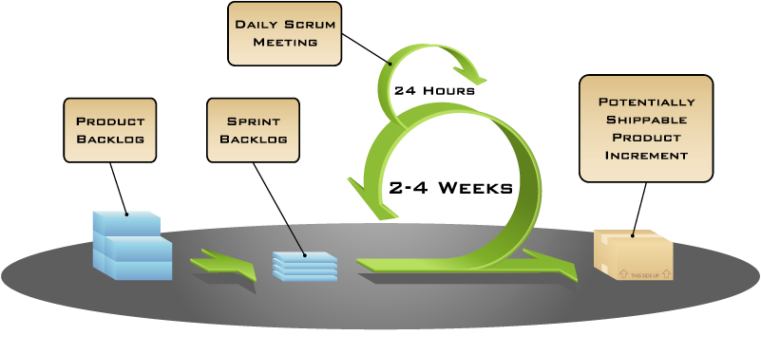
敏捷开发技术，迭代开发与验证方式
用户故事驱动，鼓励更多地沟通
迭代增量式开发，每2周交付评审一次可运行版本
与客户紧密协作,确保不偏离客户期望
每30分钟一次的持续集成
测试驱动开发
Notes:
整个项目我们采用用户故事驱动的敏捷开发模式，2周一次评审，与客户紧密协助，快速开发迭代，不断前进。

Slide 43
深拓过程自动化平台
迭代计划 | 项目透明
整合的迭代计划与执行管理 与关键里程碑关键的任务预估 预置的敏捷过程模板 | 可定制的基于WEB的仪表盘 实时数据统计和报表 迭代状态跟踪
软件配置管理 | 工作项 | 构建
工作流管理 版本控制 基线挂历 连接器 | 任务管理 缺陷与变更管理 工作评审与讨论 工作状态查询与分析 多个连接器 | 工作项与变更的跟踪 本地和远程构建服务器 持续集成 团队和私有构建定义
通用基础服务
基于角色的流程定义 一流的团队成员加入/离开机制 项目工件的统一结构 | 流程执行与遵守 团队协作 过程持续改进
Notes:
这是团队内部的日常管理工作内容。

Slide 44
深拓售后服务流程体系
客户
故障反馈途径
热线电话、Email、FAX......
服务相应流程
热线电话服务 维护系统 故障分级处理
售后服务标准
（CMM/ISO）
问题跟踪库
（Lotus Notes）
版本控制
（VSS/FIREFLY）
售后项目管理
（PSA）
客户关系管理
（CRM）
标准过程
标准文档
标准指南
......
维护记录
处理跟踪
缺陷分析
......
维护软件包
一致性
可追踪性
配置审计
......
立项
结项
维护周报
维护总结
......
客户信息
电话回访
定期拜访
满意度调查
......
Notes:
深拓有30年的经营历史，服务过众多企业。
慢慢建立了自己的售后服务体系，和服务标准，建立售后服务问题跟踪库，以及客户关系系统。
对于关键问题的解决，可以提供技术人员现场值守，主动配件更换，以及完善的故障维护记录。

Slide 45
1) 电话支持服务：
我公司为用户方提供7×24热线电话支持服务，提供全面周到的咨询服务和技术支持。
2) 现场支持服务：
当您的系统被确诊为严重故障时，我方的工程师会在尽可能短的时间内赶赴现场进行紧急处理
3) 现场回访：
在运行维护期间内，我公司将定期安排专业工程师到现场进行回访服务。对系统进行常规检查和预防性维护，排除系统的隐患。同时了解系统运行情况和客户企业提出的一些建议，商讨系统维护策略
4) 例行检查：
我们的专业人员将定期对用户系统做例行检查，自动辨别并处理规律性的不正常数据，定期向项目主管发送系统运行报告，反映系统运行的基本情况，帮助用户更全面的维护系统，更高效的运用系统。
深拓售后服务流程体系
Notes:
我们的服务包括：7 X 24的电话服务，及时解答客户的技术问题，如果电话解决不了，我们会在最短的时间一般不超过24小时的现场技术服务。并且公司会安排专人定期现场回访，了解系统的使用情况。并且对于托管的服务器做到每周的定期维护。

Slide 46
深拓售后服务流程体系
级别 | 分类 | 定义
1 | 紧急 | 系统瘫痪，完全破坏用户服务的严重问题，有很高的业务风险。例如：整个数据库服务器和应用服务器不可用数据库崩溃无法进行事务处理
2 | 严重 | 系统严重故障，会影响到生产运营的问题。用户或IT服务被影响，用户在很困难的程度下能够继续处理业务，但是会很麻烦。业务风险中到低。例如：部分应用程序无法运作实现有截止日期的特定流程的系统应用程序的重要功能不可用
3 | 一般 | 对系统影响很低，服务不会受到影响。例如：一个用户受影响，存在替代解决方案
4 | 日常服务 | 系统设置更改，简单调整
对不同类别的问题的响应时间
问题分类 | 电话响应 |  | 现场响应
紧急 | 立即回复 |  | 2小时内
严重 | 立即回复 |  | 8小时内
一般 | 1天 |  | 12小时内
日常服务 | 随时 |  | 5个工作日之内
Notes:
当然对于故障和问题，我们首先会进行分类。
对于不同级别的问题进行分类对待，响应时间也有所不同，在PPT中已经列出，就不在详述。

Slide 47

深拓简介
Notes:
最后简单介绍一下公司的基本情况。

Slide 48

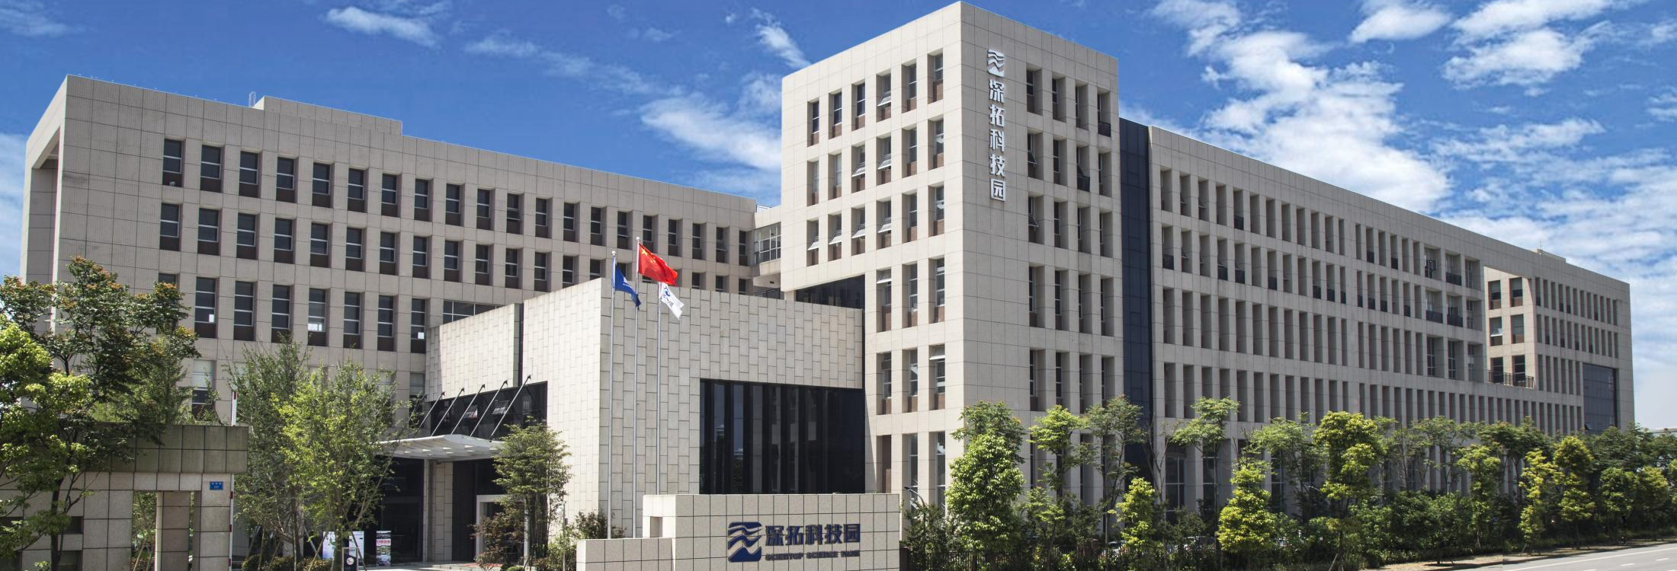
公司基本信息
公司类型
新三版上市企业
挂牌时间
2014年8月5日
产品服务
工业自动化、
信息化控制系统及设备、
物联网平台及服务
总 股 本
7720万股
Notes:
深拓是一家新三板上市企业，2014年挂牌上市，总股本7720万股。
企业主要的服务范围是工业自动化产品、以及信息化软件、物联网平台服务。

Slide 49
公司发展历程
深拓智能
03年
组建成套厂
前店后厂模式
为客户提供交钥匙工程服务
04
深拓控制
转型
90年代初
以代理进口自动化产品为主营业务
02
03
发展
两化融合
股份
01
现在
自动化和信息化融合
搭建物联云平台
工业4.0服务
成立
股份公司
10年
进行股份化改造
以自动化系统为主要发展方向

Slide 50
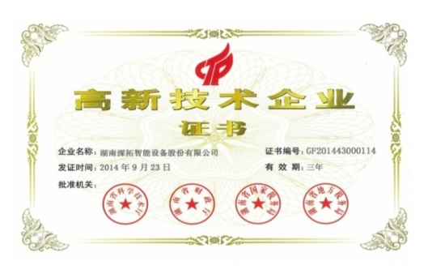


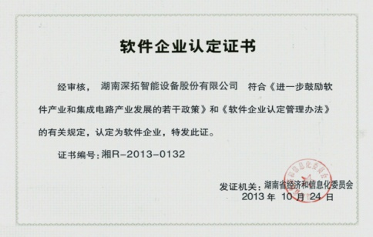
公司主营业务
自动化、信息化
控制系统及设备
深拓智能主营业务
信息化平台及服务

Slide 51
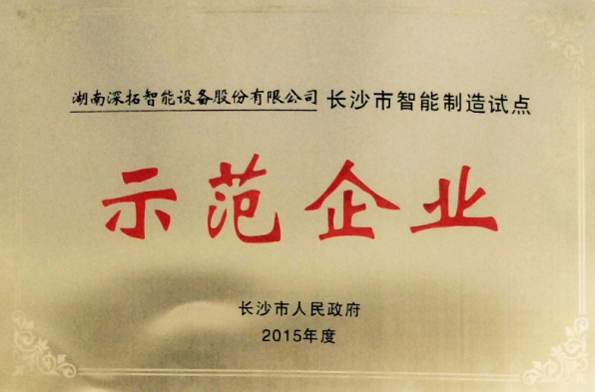
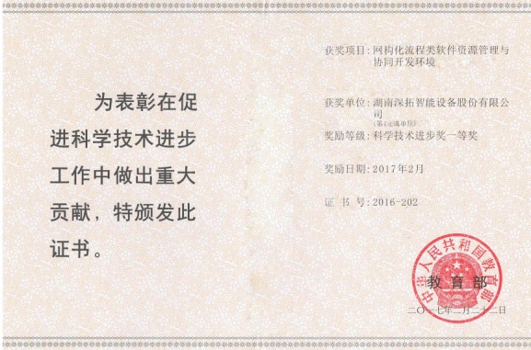
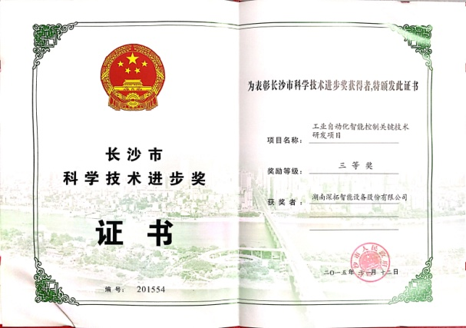
公司荣誉
智能制造示范企业
长沙市科技技术进步奖三等奖
（工业自动化智能控制关键技术研发项目）
教育部科学技术进步奖三等奖
（网构化流程类软件资源管理与协同开发环境）

Slide 52
公司组织架构
股东大会
监事会
董事会
审计部
董事会秘书
董事长
督导
总经理
财务中心
营销中心
运营中心
技术中心
财务部
办公室
人力资源部
采购部
生产部
自动化研究所
信息化办公室
行政
外联
采购
仓库
生产
质量

Slide 53
公司业务框架
产品自动化
过程自动化
提高产品自动化程度
提高产品附加价值
提高产品的竞争力
自动化解决方案
提高生产效率
提高生产质量
降低运营成本
产品自动化
过程自动化
客户产品
客户生产过程
深拓云监控平台
深拓管理系统
设备远程监控
设备远程报警
设备远程维护
设备远程运营
基于价值链的评价体系
依托项目端到端的管理
依托数据的考核模式
深拓云监控平台
深拓管理系统
信息化解决方案

Slide 54
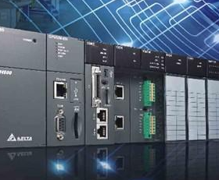
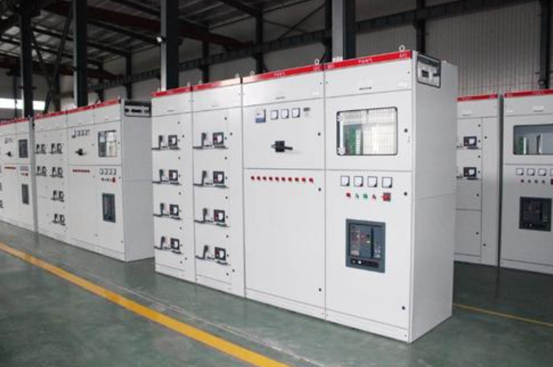
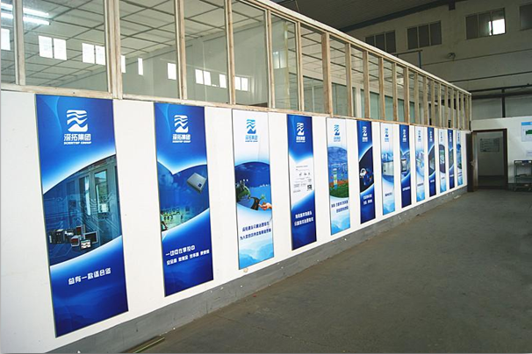
公司优势
技术优势
生产优势
信息化
自动化业务的资深解决方案提供者
沉淀了三十年的自动化从业经验
积累了200多家合作伙伴
成为智能制造的龙头企业
打造先进的自动化产品生产线
有基于控制的工艺优势、生产优势、检测优势
组建物联网研究所
从信息化的角度：改变客户产品的服务模式；解决管理过程中的困惑

Slide 55
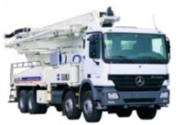
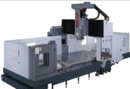
















深拓业绩
移动设备
固定设备
生产线
区域设备
Internet
数据分析服务
控制预警服务
物 联 云 平 台
专家诊断服务
Internet
数据仓储服务
生产制造
设备运营商
区域管理中心
最终用户

Slide 56

平台架构
物联网应用平台
移动救援系统
充电桩预定
智能停车场管理
车联网
空调集控
……
分布式计算系统
高速数据处理系统
数据库集群
物联网数据分析平台
协调层——协调服务集群（提供负载均衡、故障转移、分布式同步、一致性服务）
数据负载备份
系统层——虚拟机集群（提供集群、硬件资源无缝扩展）
物联网终端
新能源汽车网关
工程机械网关
编程网关
传感器
上位机
……

Slide 57

物联云平台
设备监控模块
流程推送模块
GIS位置监控
设备运行状态监控
参数远程修改
程序远程升级
流程信息推送
流程表单反馈
流程任务跟踪
故障管理模块
专家知识库
故障预警策略
故障现场回溯
故障专家推送
专家自学习
维保管理模块
BOM清单管理
易损件寿命管理

Slide 58

物联云平台
新能源汽车网关
机械专用网关
智能网关
总线网关
编程网关
通过CAN总线连接车身控制器和电池管理系统，实现对新能源汽车的监控。
高可靠防水设计，可以和工程机械车载控制器通讯，监控工程机械位置及工作状态。
ARM嵌入平台集成Linux系统，可网页配置支持多种控制器。
连接各种工业总线，获取实时数据，监控装备的运行状态和故障信息。
利用VPN隧道技术，实现各种控制器的远程程序下载和更新功能。

Slide 59




国家平台证书
长沙装备业云监控平台之智能车联子平台取得了新能源汽车国家监测与管理中心授予的国家级质量认证。 （详见附件P226-227）
注：项目完成情况具体内容详见验收材料正文P7-9。

Slide 60




国家级认证数据采集终端

Slide 61



ISO9001及3C证书

Slide 62




真空高温烧结炉
冶炼行业
15
Notes:
以下就是我们在自动化业务中的实绩：
有冶炼行业的：超高温真空烧结炉，用于粉末冶金中新型陶瓷的生产。

Slide 63


过滤浓缩机
化工行业
16
Notes:
有化工行业的比如说：过滤浓缩系统

Slide 64


永顺自来水厂
水处理行业
17
Notes:
有水处理行业的水厂自动化控制系统。

Slide 65


钠回路实验系统
核工业
18
Notes:
还有用于核工业的钠回路实验系统

Slide 66


曲线模板控制系统
建筑行业
19
Notes:
有用于建筑行业的曲面钢模架的自动合模装置

Slide 67


锂电池前驱体生产线
新能源电池行业
20
Notes:
有新能源锂电池的生产线

Slide 68




电解自动剥锌系统
有色金属行业
21
Notes:
还有有色金属冶炼行业的智能剥锌生产线

Slide 69






中伟项目
21
Notes:
还有有色金属冶炼行业的智能剥锌生产线

Slide 70




清源华建项目
21
Notes:
还有有色金属冶炼行业的智能剥锌生产线

Slide 71
谢谢观看
湖南深拓智能设备股份有限公司
2021.08

